Slide 1

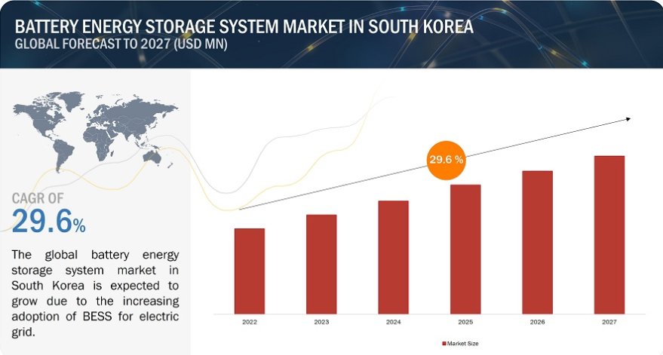
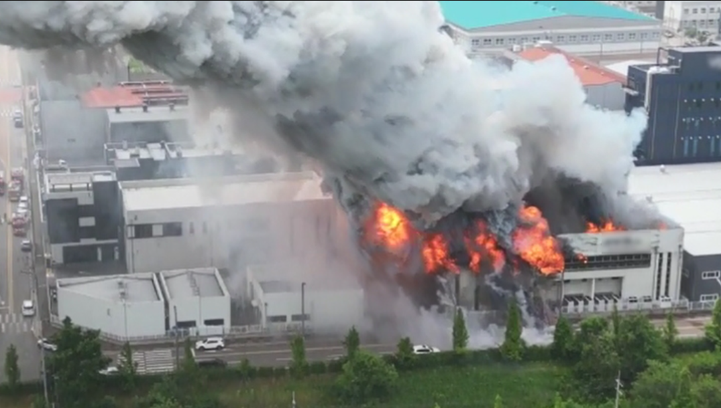
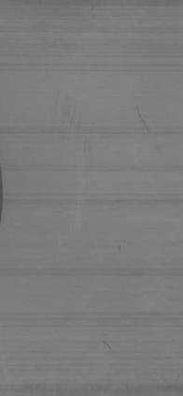
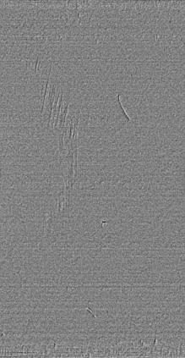
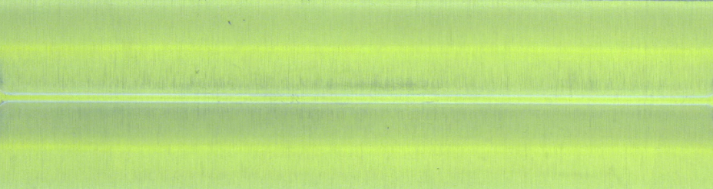

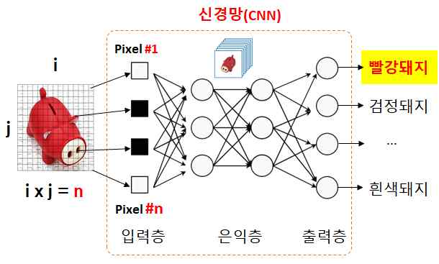
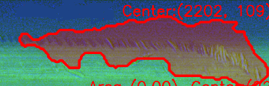

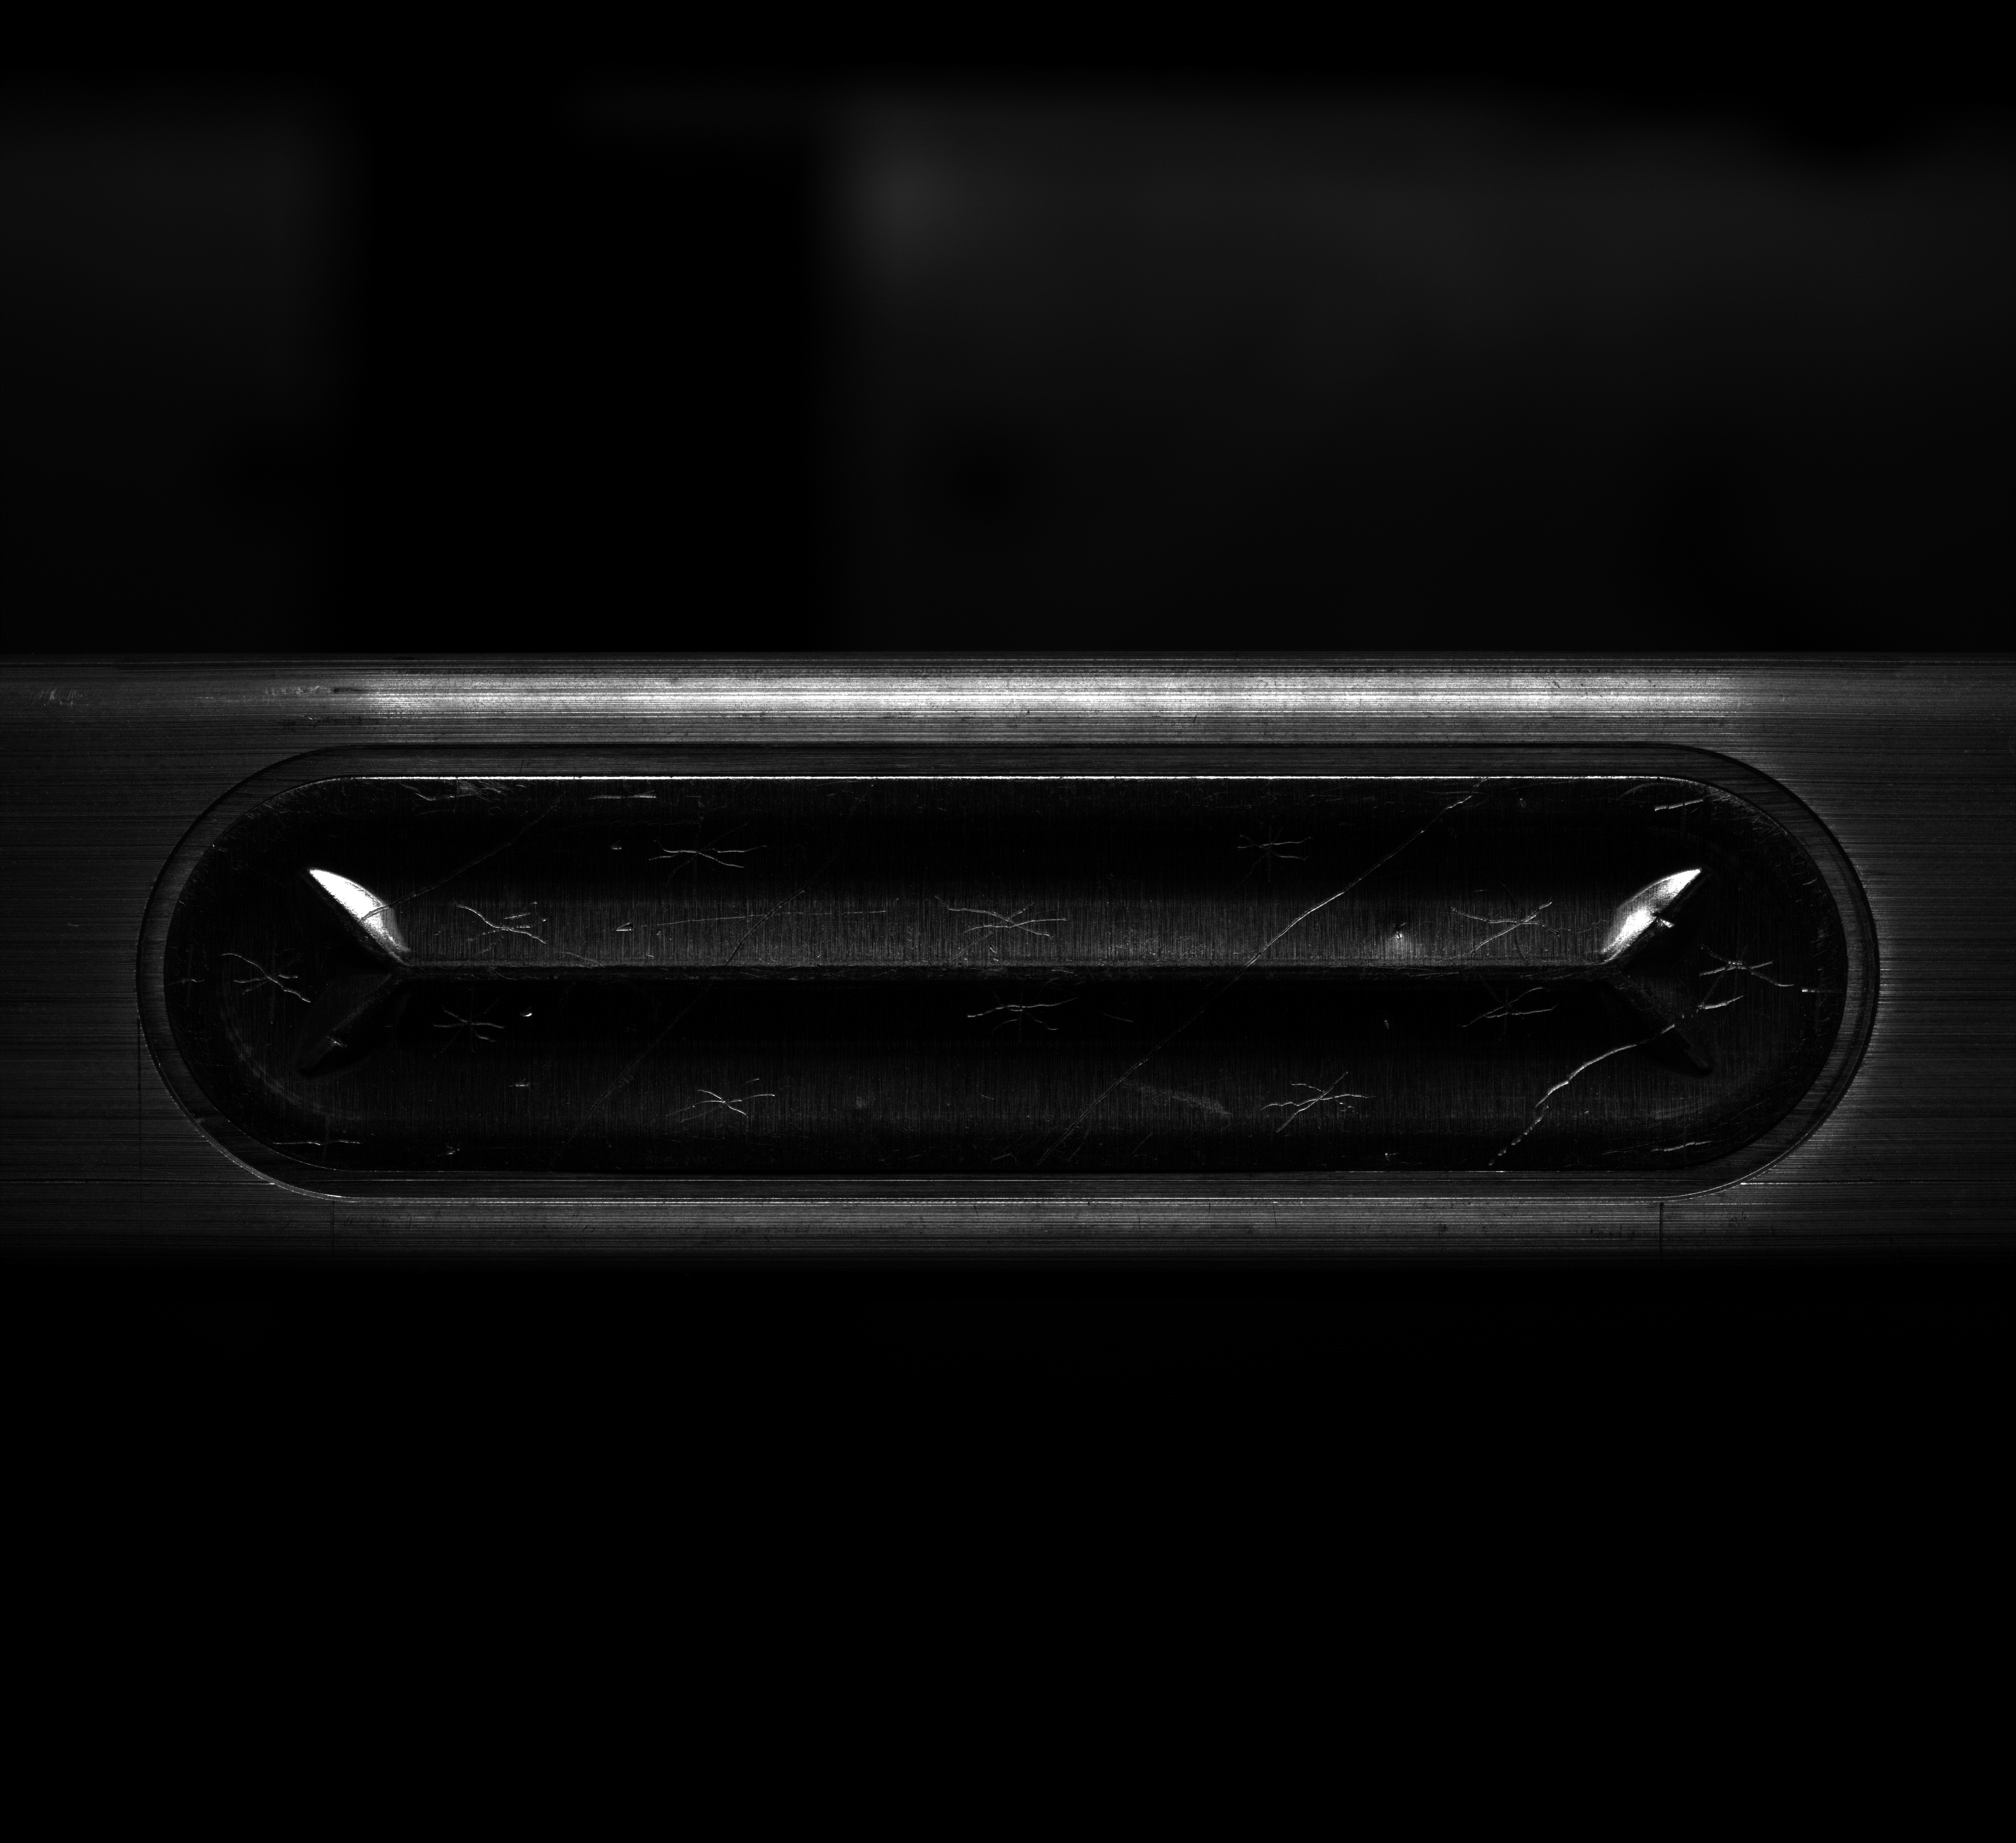
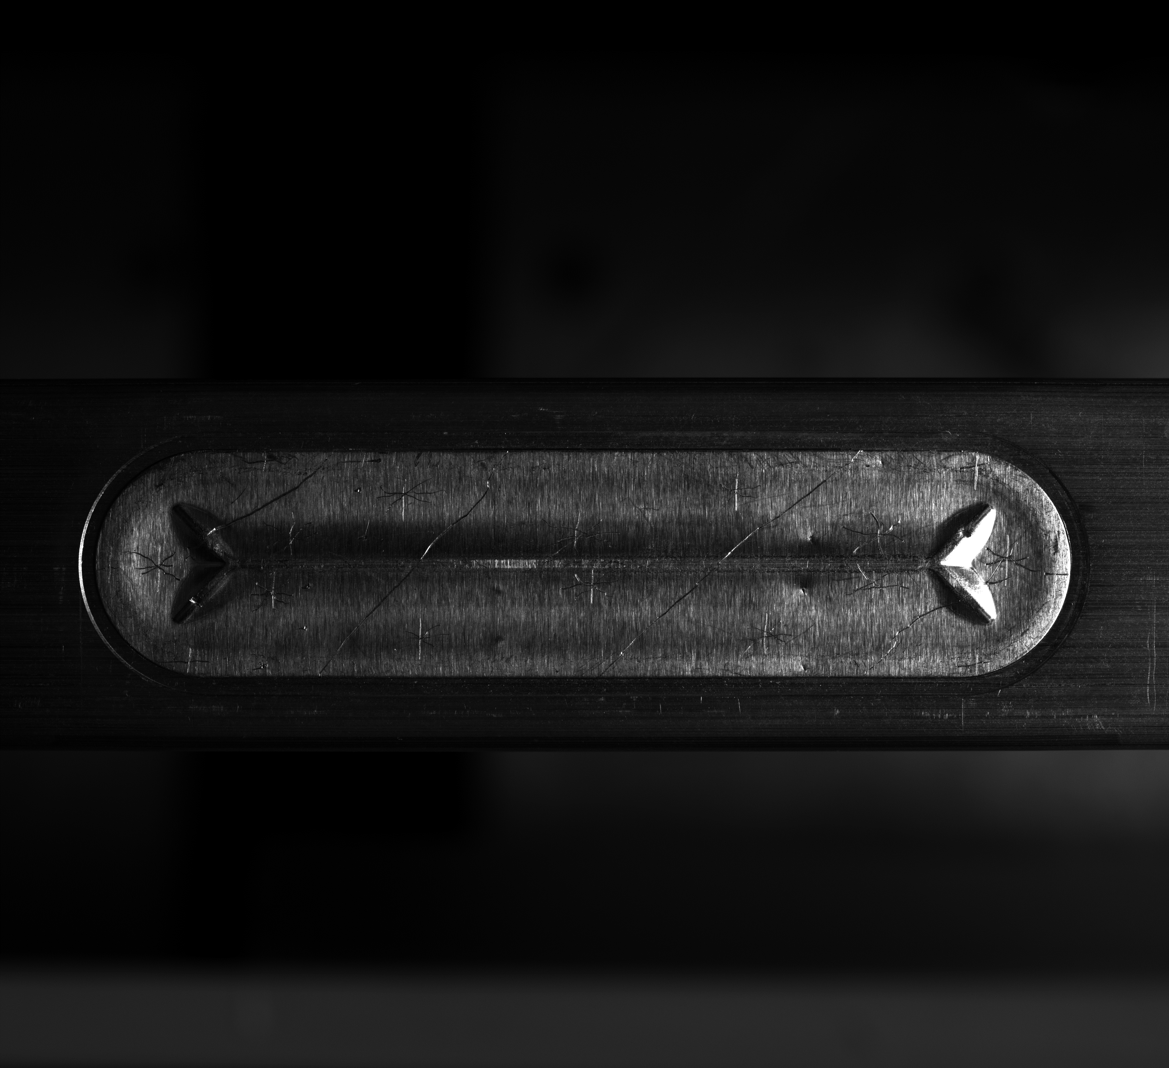
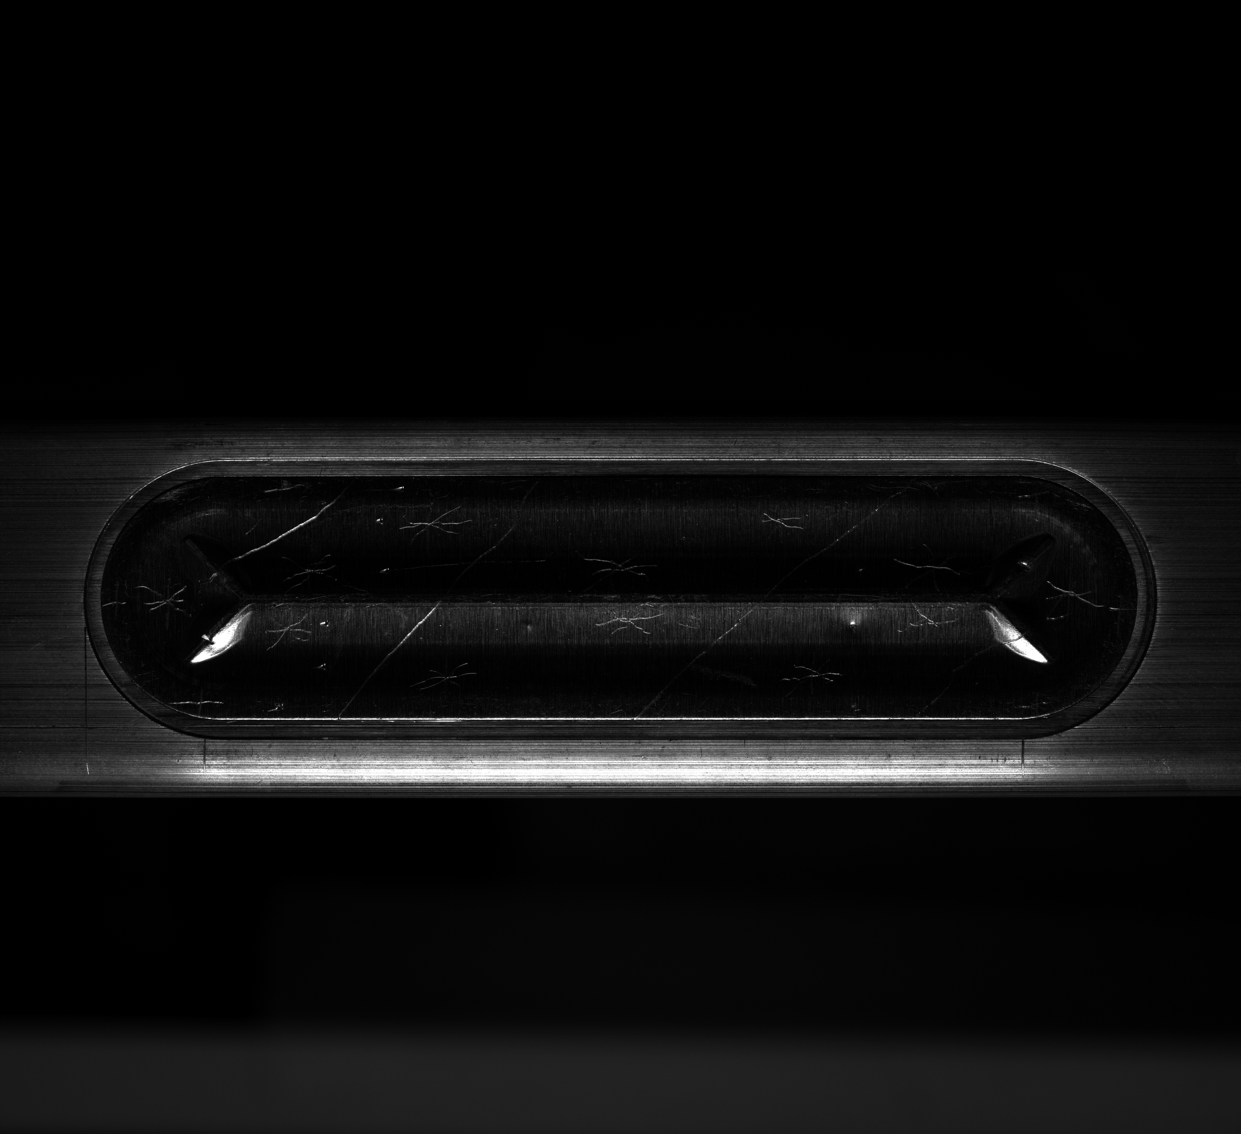
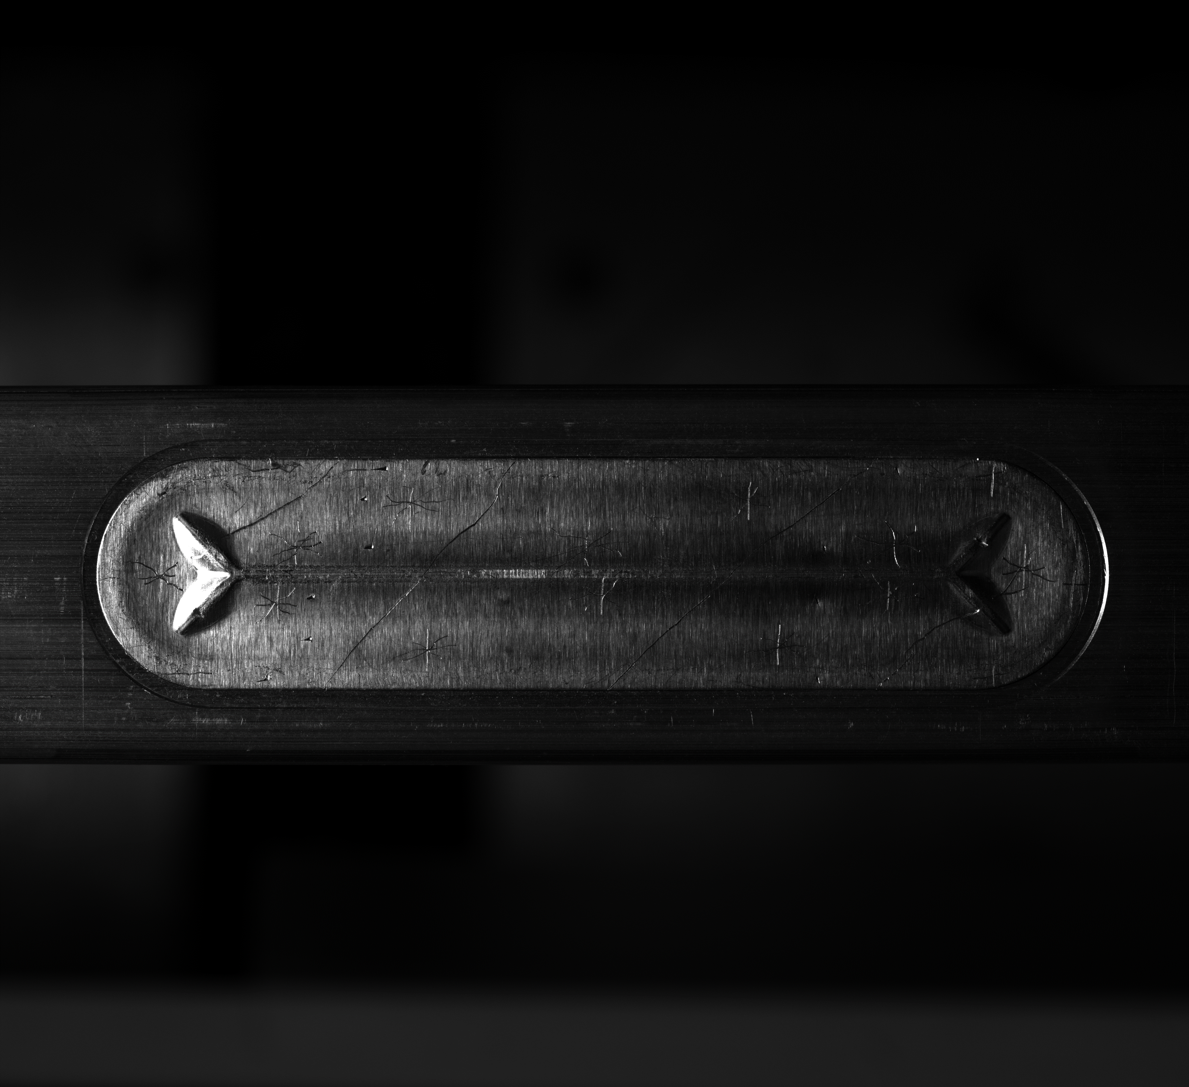
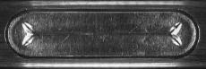
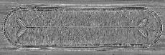
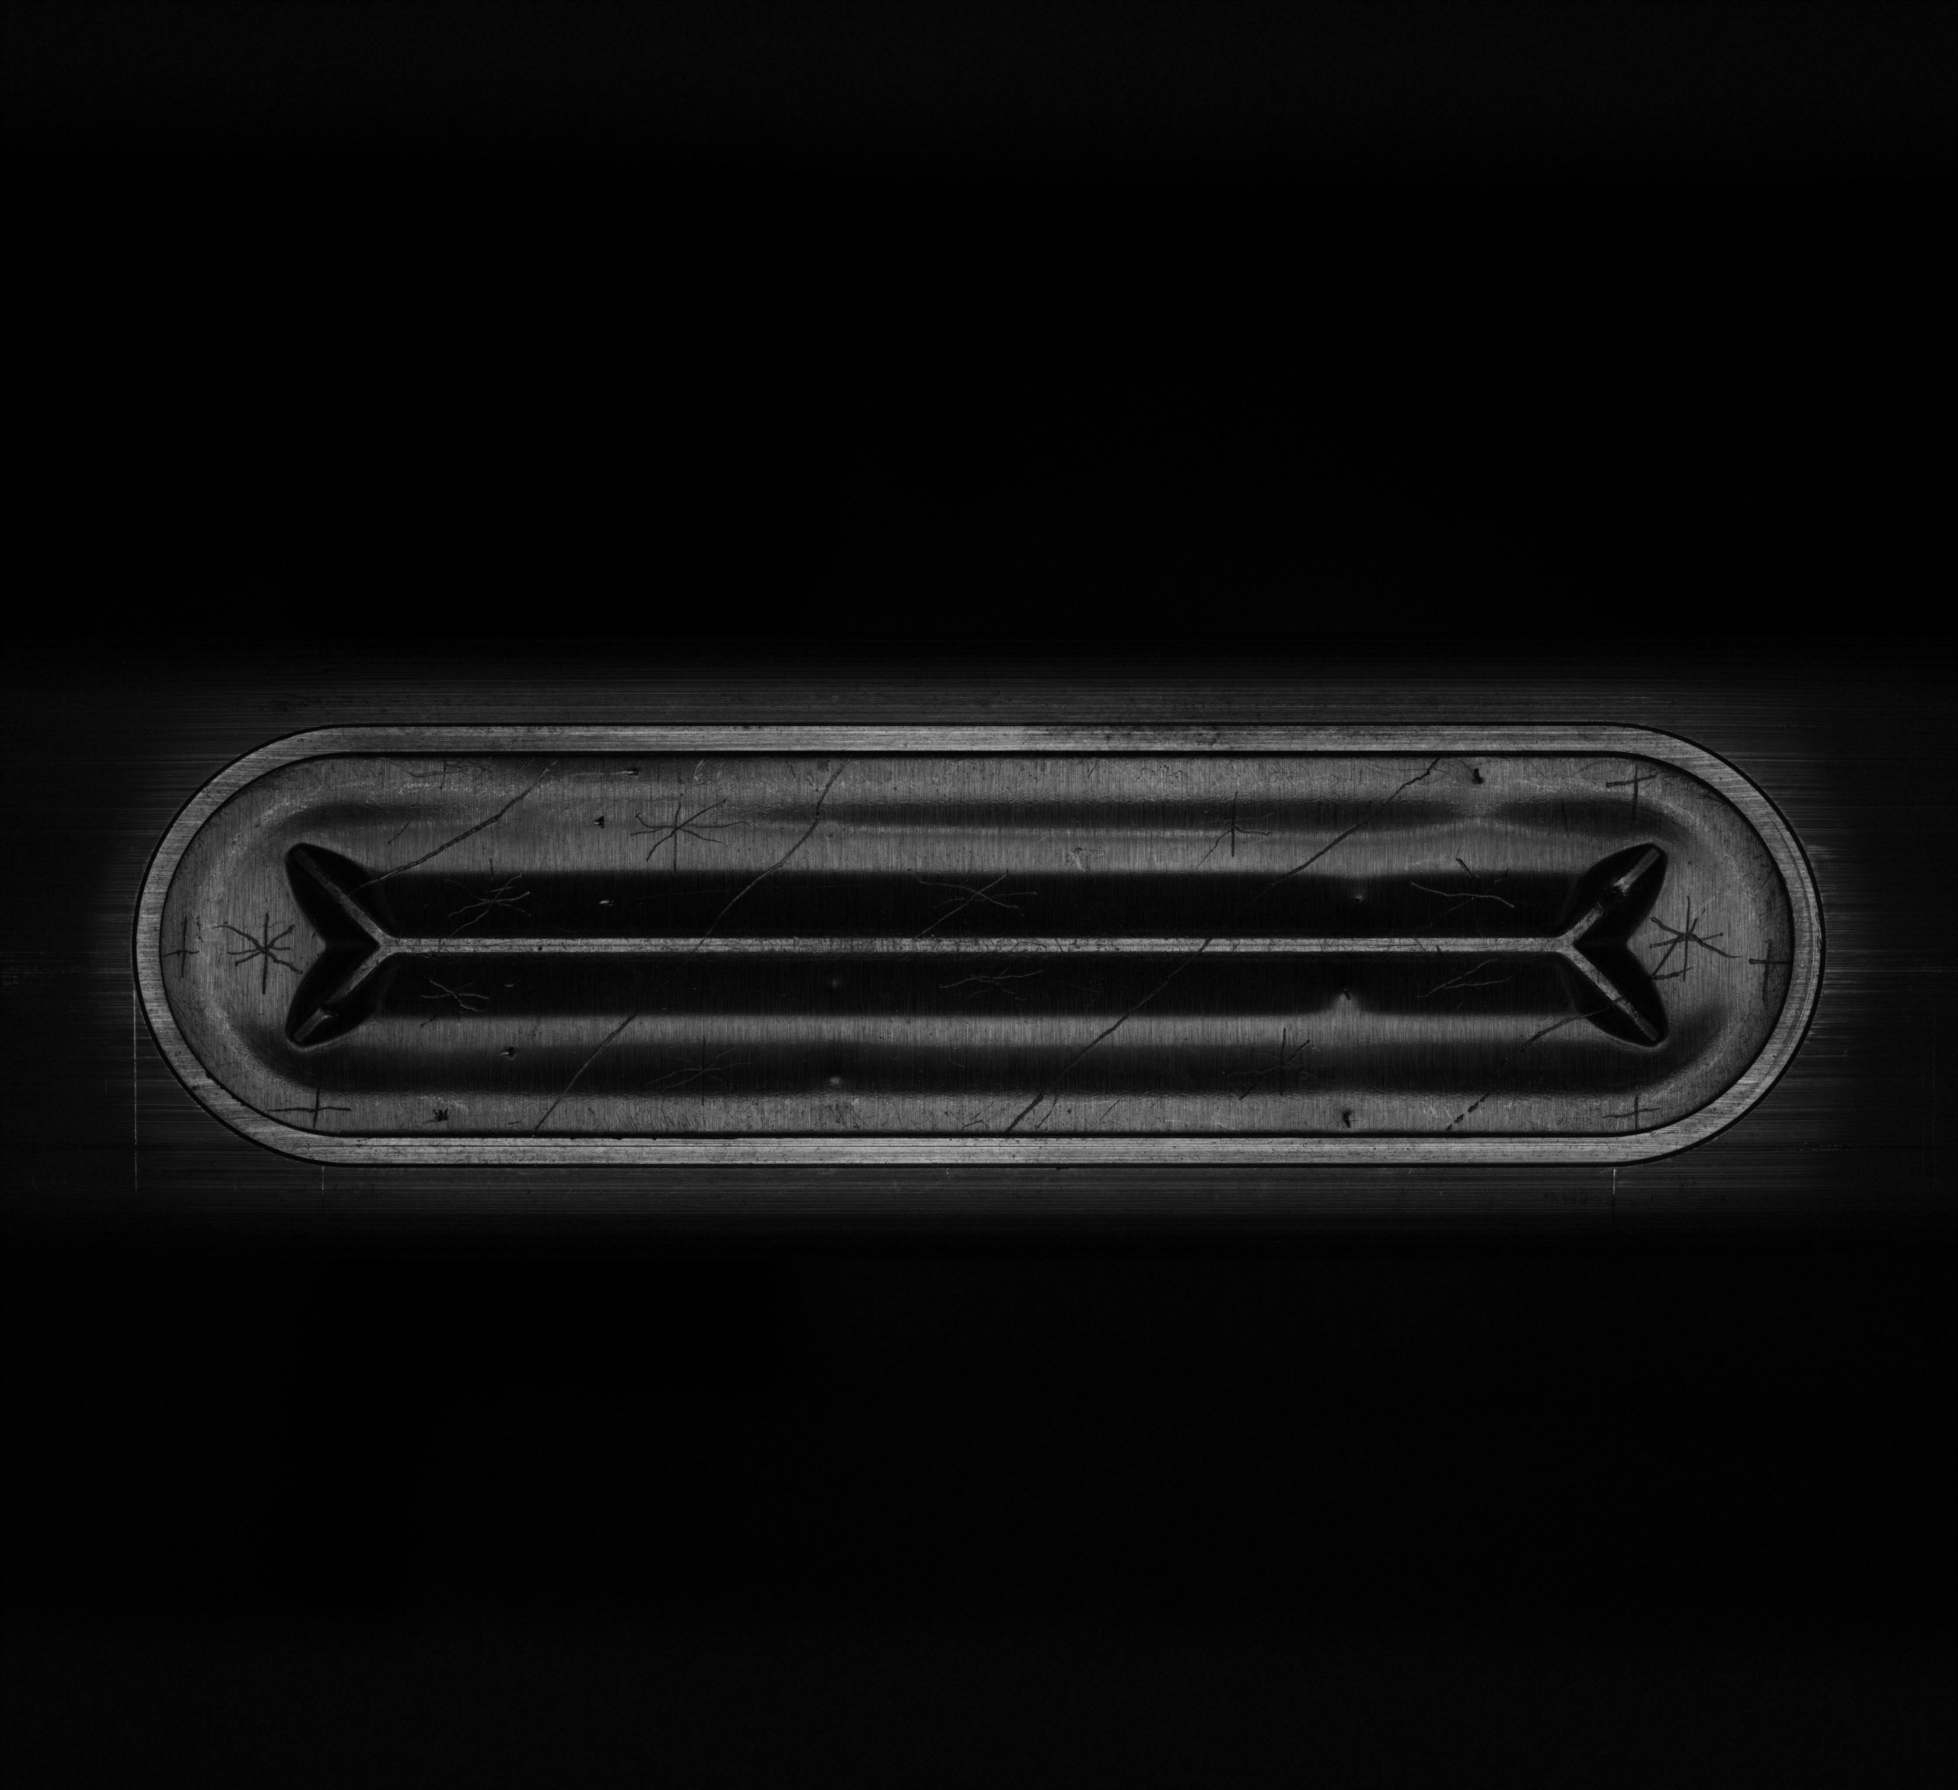

2025 INDAI 콜로키움
포토메트릭 스테레오 기반 2차 전지 금속 케이스 표면 결함 검출
공민표, 김한진*, 강현수**
충북대학교 산업인공지능학과, *충북대학교 산업인공지능센터, **충북대학교 정보통신공학부
casash0123@gmail.com, *gks359@chungbuk.ac.kr, **hskang@chungbuk.ac.kr
연구배경
연구결과
■ 실험구성
데이터셋 구성
항목 | 값
Epoch | 100
Batch Size | 9
Optimizer | AdamW
Learning Rate | 1e-4
GPU | RTX 4090
RAM | 128GB DDR5
입력 크기 | 512 × 512
PS 기반 다중 조명 영상 총 90장
채널: Albedo + Depth + Coaxial(RGB 변환)
데이터셋 구조: MVTec AD 형식
데이터 분할: 정상 이미지는 학습, 불량 이미지는
평가 단계에서만 활용
(출처 : https://www.marketsandmarkets.com/PressReleases/south-korea-battery-energy-storage-system.asp?utm_source=chatgpt.com)
(출처 : https://www.yna.co.kr/view/AKR20240624103100061)
모델 구조
2차 전지 수요 증가
전기차, ESS, 모바일 기기의 증가
시장 성장률 연평균 29.6%
대량 생산 체계에서 품질 확보 중요
안전 검사 필요
화성 아리셀 공장 폭발 화재
품질 결함 방치
안전 검사로 품질 결함 방지 필요
PatchCore 기반 이상 탐지 모델
Backbone: WideResNet-50-2
Coreset Sampling 적용 → 메모리 효율성 향상
■ 평가방법
문제정의
정량적 평가지표
AUROC | 정상/불량 분류 성능
F1 Score | 정밀도와 재현율의 균형
Throughput(FPS) | 실시간 적용 가능성 평가
정성적 평가지표
양품 vs 불량 이미지 판정 시각화 | 실제 금속 케이스 영상에서 정상/불량 판정 결과 확인
결함 유형별 성능 분석 | 스크래치, 얼룩, 이물질 등 다양한 불량에 대한 탐지 안정성 검증
오탐/미검 사례 분석 | 모델이 실패하는 경우를 육안으로 확인하여 한계 파악
기존 영상 기반 검사는 단일 영상 의존하여 조명 조건 변화에 취약
금속 표면의 반사 특성으로 인해 결함이 불안정하게 표현됨
동일 결함도 조명 방향에 따라 상이하게 관찰됨
일관적이고 신뢰성 있는 결함 검출에 한계 존재
조명 방향에 따른 조건의 변화
■ 모델 분석 결과
모델 | 입력 채널 | AUROC | F1 Score | Precision | Recall | FPS (batch=9)
PatchCore | Albedo + Depth + Coaxial | 1.00 | 1.00 | 1.00 | 1.00 | 17.65
Photometric Stereo 기반 3채널 입력(Albedo, Depth, Coaxial) 구성
PatchCore 모델 적용 시 AUROC 1.0, F1 Score 1.0 달성
표면 형상 대비를 강화하여 결함 검출 안정성 확보
초당 17.6 FPS 처리 → 대량 생산 라인 적용 가능성 확인
연구방법
PS 를 이용한 AD 구현 방법
AD 를 이용한 DEFECT 검출 결과
PS
이미지 분할
AI 모델 학습
양불 판정
NG
PHOTOMETRIC STEREO
512 X 512 이미지 분할
데이터 구축(이미지 Labeling), AI 모델 학습
학습된 AI 모델을 통한
양불 판정
<그림> 구현 모델의 구조
포토메트릭 스테레오는 다중 조명을 활용하여 금속 표면의 미세 결함을 선명하게 드러낼 수 있다.
결론 및 제언
PHOTOMETRIC STEREO
Red Channel Image
+
+
+
=
1
PS 기반 영상 융합을 통해 금속 표면의 미세 결함 가시성을 강화
AD 기법 적용으로 라벨링 부담 없이도 높은 검출 성능 달성 (AUROC/F1=1.0)
조명방향 ↓
조명방향 ←
조명방향 ↑
조명방향 →
R Channel
(Dark Field Image)
상, 하, 좌, 우 4방향의 조명에서 촬영한 이미지를 Merge 하여 R Channel (Dark Field) 생성
Blue Channel Image
+
+
+
=
2
다수의 조명이 필요하여 공간 확보 필요
Anomaly Detection은 결함의 위치·형태 파악이 어려워 상세 불량 분석에는 한계
조명방향 ↓
조명방향 ←
조명방향 ↑
조명방향 →
B Channel
(Shape(2.5D) Image)
상, 하, 좌, 우 4방향의 조명에서 촬영한 이미지를 Photometric Stereo 합성하여 B Channel (Shape Image) 생성
Green Channel Image
합성 Image
+
+
=
3
NG 데이터를 축적하여 Segmentation 기반 학습으로 확장, 결함 위치와 형태까지 정밀 검출 가능성 확보
플랫돔으호 조명 단순화를 통해 장비 구조를 최적화
G Channel
(Bright Field Image)
R Channel
(Dark Field Image)
G Channel
(Bright Field Image)
B Channel
(Shape(2.5D) Image)
합성 Image
(Train Image)
Bright Light로 촬영하여
G Channel 생성
R, G, B Channel Image를 Merge 하여 합성 Image 생성
본 Image를 활용하여 Train, AI 검사 진행

